Slide 1
Water & Energie
Periode 3
IBS De community verbonden
Les 6 Postcoderoosregeling

Slide 2
Planning voor deze periode
Week | Inhoud
1 | Aftrap
2 | Energie- en Gebiedscoöperaties
3 | Collectieve energiesystemen
4 | Warmtenetten
5 | Kleinschalige vergisting
6 | Postcoderoosregeling
7 | Kleinschalige collectieve afvalwaterzuivering (helofyten)
8 | Herhaling & excursie (helofyten)
9 | Geen lessen - toetsen
10 | Geen lessen i.v.m. herkansingen

Slide 3
Postcoderoosregeling
een voorbeeld

Slide 4
Postcoderoosregeling
De PostCodeRoos regeling (fiscale benaming is de Regeling Verlaagd Tarief) een financieringsmogelijkheid om gezamenlijk zonne-energie op te wekken, zonder dat de zonnepanelen op het eigen dak hoeven te liggen.
Deelnemers richten samen een coöperatie op of maken gebruik van een bestaande VVE (Vereniging Van Eigenaren)
Zij investeren gezamenlijk in een zonnedak door het kopen van zonparticipaties. Deze zonparticipaties geven jaarlijks recht op de opbrengst van één zonnepaneel.
In ruil voor hun deelname (investering) ontvangen deelnemers, naar rato van het aantal zonparticipaties, jaarlijks een teruggave van energiebelasting die zij betaald hebben over de energie die zij thuis gebruiken. (door de overheid gegarandeerd voor (minimaal) 15 jaar)

Slide 5
Postcoderoosregeling; hoe werk het
De elektriciteit die de gezamenlijke installatie opwekt wordt door de coöperatie verkocht aan een energiebedrijf. De jaarlijkse stroomopbrengst wordt door de coöperatie gebruikt om de jaarlijkse exploitatiekosten te betalen.
Na afloop van een opwekjaar stelt de coöperatie vast hoeveel daadwerkelijk geproduceerde stroom er aan de participatie van elke deelnemer in het project is toe te schrijven. De coöperatie stuurt hierover een verklaring naar elk van de deelnemers in het project. Met deze gegevens gaan de deelnemers naar hun eigen energieleverancier, de leverancier van wie zij op hun huis adres de energie betrekken, zodat deze het jaarlijkse belastingvoordeel met hun kan verrekenen.

Slide 6
Postcoderoosregeling; voorwaarden
Deelnemers aan een PostCodeRoos project moeten wel in de nabijheid van de productie-installatie wonen, in de zogenoemde PostCodeRoos.
Deelnemers kunnen voor maximaal 10.000 kWh mee doen aan het project, dat wil zeggen zij kunnen over maximaal 10.000 kWh de betaalde energiebelasting terugvragen. Dit maximum van 10.000 kWh geldt alleen als u ook verbruik van 10.000 kWh heeft.
Leden van een coöperatie of Vereniging van Eigenaars (VvE) met een aanwijzing van de Belastingdienst komen in aanmerking voor de regeling.
Daarnaast moeten de deelnemers voor hun eigen stroom gebruik een kleinverbruikersaansluiting
Bedrijven (btw ondernemers) mogen voor maximaal 20% deelnemen in het vermogen van de coöperatie.

Slide 7
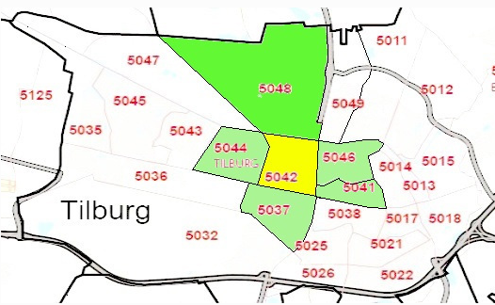
Postcoderoos

Slide 8
1920 DCV 4 WE Postcoderoos
Leerdoelen
Na het maken van dit leerarrangement :
Kun je een duidelijke beschrijving geven van de postcoderoosregeling en de voorwaarden die hieraan verbonden zijn.
Kun je een postcoderoosregeling uit jouw buurt beschrijven en een schets maken van het postcoderoosgebied.
Samenwerken
Plaats je product op het platform en vraag om feedback.
Bekijk leerproducten van anderen in hun portfolio en geef feedback.
Versie 1 26-03-2020
Versie 2 31-03-2020
Leerproduct
Een verslag met daarin:
Een beschrijving van de postcoderoosregeling
Een overzicht van de randvoorwaarden waaraan voldaan moet worden
Een beschrijving van een voorbeeld bij jou in de buurt wat gebruik maakt van postcoderoosregeling
Een afbeelding van de betreffende postcoderoos en een overzicht van het aantal inwoners van de postcoderoos
Bijeenkomsten
Expert lessen WE
Bronnen
https://www.hieropgewekt.nl/kennisdossiers/postcoderoosregeling-financiele-aspecten
https://www.cbs.nl/
Leerpad
Onderzoek wat de postcoderoosregeling inhoud
Geef een uitgebreide beschrijving van een postcoderoosregeling bij jou uit de buurt (omvang, aantal deelnemers, financiën, ligging enz.)
Geef in een afbeelding weer welke postcode gebieden het betreft
Maak een analyse van het gebied, is het stedelijk/landelijk, hoeveel inwoners zijn er in de afzonderlijke postcodes, enz.
Maak een helder en uitvoerig verslag van je bevindingen

